Slide 1
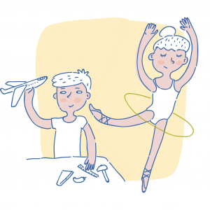
СИСТЕМА ПЕРСОНИФИЦИРОВАННОГО ДОПОЛНИТЕЛЬНОГО ОБРАЗОВАНИЯ ДЕТЕЙ
ПАМЯТКА ДЛЯ РОДИТЕЛЕЙ ОБУЧАЮЩИХСЯ ГОРОДСКОГО ДВОРЦА ДЕТСКОГО И ЮНОШЕСКОГО ТВОРЧЕСТВА

Slide 2
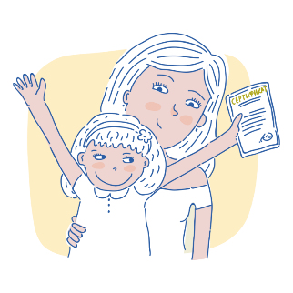
Дорогие наши кружковцы, родители, а также все ребята, планирующие заниматься в наших объединениях в новом
2020-2021 учебном году!
Наш Дворец, как и все учреждения дополнительного образования Свердловской области, перешли на новую систему персонифицированного дополнительного образования детей
Переход к новой системе обусловлен принципами, заложенным в федеральном проекте «Успех каждого ребенка» национального проекта «Образование». Суть – сделать дополнительное образование доступным для всех детей, дать возможность заниматься по программам, которые детям действительно интересны.
Каждый ребенок в возрасте от 5 до 18 лет сможет получить именной сертификат, который позволит ему выбрать любое направление и проходить обучение на бюджетной основе.
Дети в возрасте до 5 лет и взрослые, старше 18 лет, могут обучаться по программам учреждений дополнительного образования только на платной основе

Slide 3
КАК СЕЙЧАС ЗАПИСАТЬСЯ В КРУЖОК, ВЫБРАТЬ ИНТЕРЕСУЮЩУЮ ПРОГРАММУ В МБУ ДО ГДДЮТ?
1 ШАГ. ПОЛУЧИТЬ СЕРТИФИКАТ НА ПОЛУЧЕНИЕ УСЛУГИ ДОПОЛНИТЕЛЬНОГО ОБРАЗОВАНИЯ
2 ШАГ. ПОЛУЧИТЬ ДОСТУП В ЛИЧНЫЙ КАБИНЕТ НА ПОРТАЛЕ https://66.pfdo.ru/
3 ШАГ. ВЫБРАТЬ НА ПОРТАЛЕ https://66.pfdo.ru/
ИНТЕРЕСУЮЩИЙ ВАС КРУЖОК / ПРОГРАММУ И ЗАПИСАТЬСЯ
ЗАПИСАТЬСЯ НА ПРОГРАММУ / В КРУЖОК МОЖНО И НЕ ЧЕРЕЗ ПОРТАЛ, А НЕПОСРЕДСТВЕННО В ГДДЮТ. ДЛЯ ЭТОГО НУЖНО НАЗВАТЬ НОМЕР СЕРТИФИКАТА И ВЫБРАТЬ ПРОГРАММУ, С ВАМИ ЗАКЛЮЧАТ ДОГОВОР

Slide 4
КАК СЕЙЧАС ЗАПИСАТЬСЯ В КРУЖОК, ВЫБРАТЬ ИНТЕРЕСУЮЩУЮ ПРОГРАММУ В МБУ ДО ГДДЮТ?
1 ШАГ. ПОЛУЧЕНИЕ СЕРТИФИКАТА. Для получения услуги дополнительного образования необходимо получить на ребенка сертификат !
Информация о сертификате, а также возможность его получения в электронном виде есть на сайте Системы дополнительного образования Свердловской области: https://66.pfdo.ru/
СЕРТИФИКАТ – это документ, позволяющий воспользоваться услугами дополнительного образования по всем программам, внесенным учреждением в Реестр дополнительных общеразвивающих программ на Портале: https://66.pfdo.ru/

Slide 5
АЛГОРИТМ ПОЛУЧЕНИЯ СЕРТИФИКАТА
Сертификат можно получить двумя способами:
Через обращение в организацию
Самостоятельно на портале https://66.pfdo.ru/
Рассмотрим эти два способа:
1. ​​​​ЧЕРЕЗ ОБРАЩЕНИЕ В ОРГАНИЗАЦИЮ, уполномоченную на прием заявлений для предоставления сертификата, где на месте оформляется заявление и внесение информации в реестр. Как только список таких организаций будет определен Администрацией г. Нижний Тагил, информация об этом сразу появится на нашем сайте: https://гддют.рф
Заявитель через УПОЛНОМОЧЕННУЮ ОРГАНИЗАЦИЮ подает заявление на предоставление сертификата.
Одновременно с заявлением предъявляет должностному лицу, осуществляющему прием заявления, следующие оригиналы документов или их копии, заверенные в нотариальном порядке:
- свидетельство о рождении ребенка или паспорт гражданина Российской Федерации, удостоверяющий личность ребенка;
- документ, удостоверяющий личность родителя (законного представителя) ребенка;
- страховое свидетельство обязательного пенсионного страхования ребенка (при его наличии);
один из документов, подтверждающих проживание ребенка на территории городского округа Нижний Тагил
Заявление регистрируется должностным лицом, осуществляющим прием Заявления, в день его представления. Активация сертификата осуществляется в течение 4 рабочих дней.

Slide 6
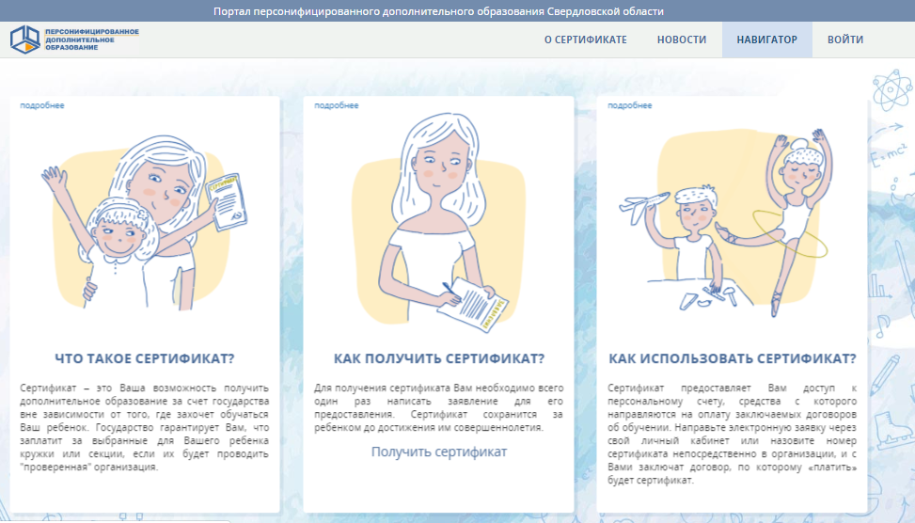
АЛГОРИТМ ПОЛУЧЕНИЯ СЕРТИФИКАТА
2. ​​​​САМОСТОЯТЕЛЬНО, на портале http://66.pfdo.ru
Для этого нужно зайти на портал и нажать кнопку «ПОЛУЧИТЬ СЕРТИФИКАТ»

Slide 7
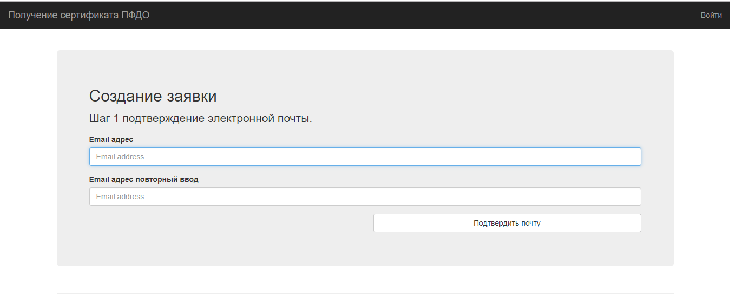
Откроется окно, в котором необходимо указать адрес вашей электронной почты.
Введите Email-адрес и нажмите кнопку «ПОДТВЕРДИТЬ ПОЧТУ»
После подтверждения, Вам на почту придет письмо со ссылкой для перехода к последующей процедуре регистрации заявки на получение сертификата

Slide 8
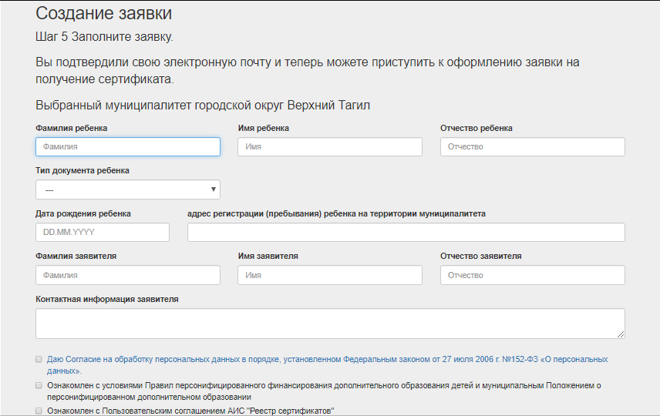
Необходимо заполнить все поля, поставить галочки, подтверждающие, что вы даете Согласие на обработку персональных данных и знакомы с Правилами. После этого – нажать на кнопку «ОТПРАВИТЬ»

Slide 9
После заполнения заявки бланк заявления и сертификат будет отправлен вам на электронную почту

Slide 10
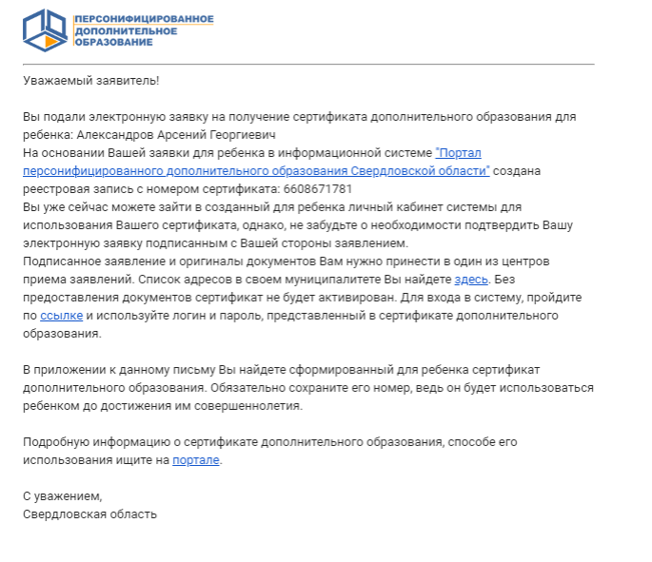
На почту также придет письмо следующего содержания:

Slide 11
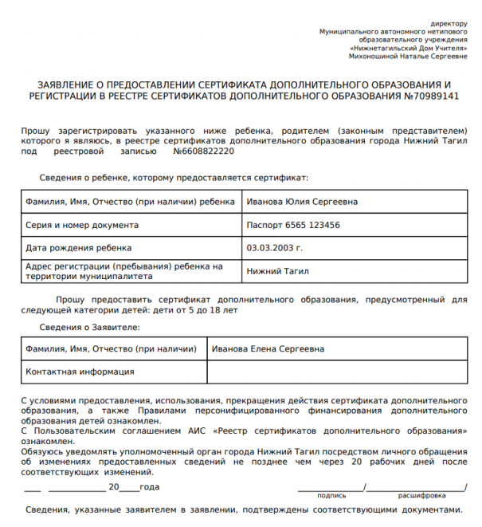
Таким образом выглядит бланк заявления:

Slide 12
Таким образом выглядит сертификат:

Slide 13
Логин и пароль, указанные в бланке сертификата, нужно использовать для доступа в личный кабинет на портале персонифицированного учета https://66.pfdo.ru/

Slide 15
2 ШАГ. ПОЛУЧЕНИЕ ДОСТУПА В ЛИЧНЫЙ КАБИНЕТ НА ПОРТАЛЕ https://66.pfdo.ru/
Портал персонифицированного учета https://66.pfdo.ru/ содержит описание всех дополнительных общеобразовательных программ (т.е. описание всех кружков, секций, студий, объединений), реализуемых учреждениями дополнительного образования в Свердловской области.
После получения сертификата и доступа в личный кабинет на портале https://66.pfdo.ru/ можно приступить к выбору кружков программ для записи!
3 ШАГ. ВЫБОР КРУЖКА / ПРОГРАММЫ ДЛЯ ЗАПИСИ В ГДДЮТ
Городской Дворец детского и юношеского творчества предлагает программы по 6-ти направленностям! Программы реализуют педагоги, имеющие высшую и первую квалификационные категории, имеющие свидетельства общественного признания на всероссийском и международном уровне!
Со всеми программами Дворца можно познакомиться на портале https://66.pfdo.ru/ или традиционно – на нашем сайте https://гддют.рф в разделе «Наши направления и кружки»

Slide 16
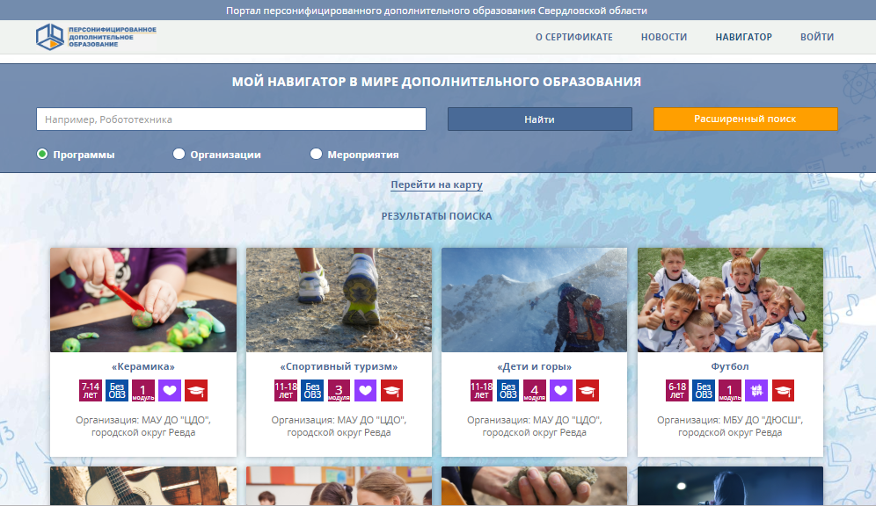
ВОЗМОЖНОСТИ ПОРТАЛА HTTPS://66.PFDO.RU/ ДЛЯ ПОЛУЧЕНИЯ ИНФОРМАЦИИ О КРУЖКАХ /ПРОГРАММАХ УЧРЕЖДЕНИЙ ДОПОЛНИТЕЛЬНОГО ОБРАЗОВАНИЯ

Slide 17
ВОЗМОЖНОСТИ ПОРТАЛА HTTPS://66.PFDO.RU/ ДЛЯ ПОЛУЧЕНИЯ ИНФОРМАЦИИ О КРУЖКАХ /ПРОГРАММАХ УЧРЕЖДЕНИЙ ДОПОЛНИТЕЛЬНОГО ОБРАЗОВАНИЯ
ЛЕГКОСТЬ ПОИСКА ИНТЕРЕСУЮЩЕЙ ПРОГРАММЫ
Портал позволяет осуществить поиск программ по ключевому слову. Например, если в строке ПОИСК вы введете слово «робототехника», то увидите все программы по робототехнике, которые есть в учреждениях дополнительного образования Нижнего Тагила.
ПОДРОБНАЯ ИНФОРМАЦИЯ О КАЖДОЙ ПРОГРАММЕ
По каждой программе на портале есть следующая информация: цель и планируемый результат программы, ее краткое описание, сведения о педагоге, о количестве модулей программы, о количестве групп обучающихся и расписании их работы.
ВОЗМОЖНОСТЬ ПОДАТЬ ЗАЯВКУ НА ЗАПИСЬ В КРУЖОК /ПРОГРАММУ
Вы можете записаться в кружок / на программу традиционно – придя в учреждение и назвав номер сертификата, а можете подать заявку сразу через Портал, особенно если переживаете, что не останется свободных мест на востребованную, интересную ребенку программу.

Slide 18
ИТАК, ПОДВЕДЕМ ИТОГИ И ОБРАТИМ ВНИМАНИЕ НА ВАЖНЫЕ МОМЕНТЫ!
МБУ ДО ГДДЮТ, как и все учреждения дополнительного образования Свердловской области, с 1 сентября 2019 г. перешел на новую систему дополнительного образования.
Для записи в кружок / на программу Дворца необходимо:
Получить сертификат персонифицированного дополнительного образования (либо в организации, либо через портал)
Зарегистрироваться в личном кабинете на портале https://66.pfdo.ru/ для того, чтобы была возможность подать заявку на обучение по программе в удобной электронной форме.
Если нет возможности подать заявку в электронном виде – ничего страшного! Нужно прийти во Дворец, назвать номер сертификата и выбрать интересующую Вас программу / кружок
После подачи заявки (как в электронном виде, так и при личном посещении Дворца) нужно принести документы (см. слайд 5) для заключения договора
Вся актуальная информация по получению сертификата, записи в кружки, работе с Порталом - будет оперативно размещаться на нашем сайте https://гддют.рф . Также можно воспользоваться формой обратной связи для вопросов руководству Дворца.

